Slide 1


MEDIActive Youth: Informing the Balkans
Šta je kritičko razmišljanje?
Raspakivanje osnovnih koncepata i temeljnih principa koji oblikuju informisano donošenje odluka.

Slide 2

Kritičko razmišljanje: Temelj medijske pismenosti
Kritičko razmišljanje je bitna vještina za razlikovanje istine u našem društvu bogatom informacijama. To uključuje analizu informacija, procjenu dokaza i formiranje obrazloženih zaključaka - fundamentalnih sposobnosti u tehnokratskim i demokratskim društvima. Ovaj disciplinovani proces zahtijeva aktivno bavljenje idejama, omogućavajući pojedincima da jasno i racionalno razmišljaju o tome u šta da vjeruju ili rade.

Slide 3
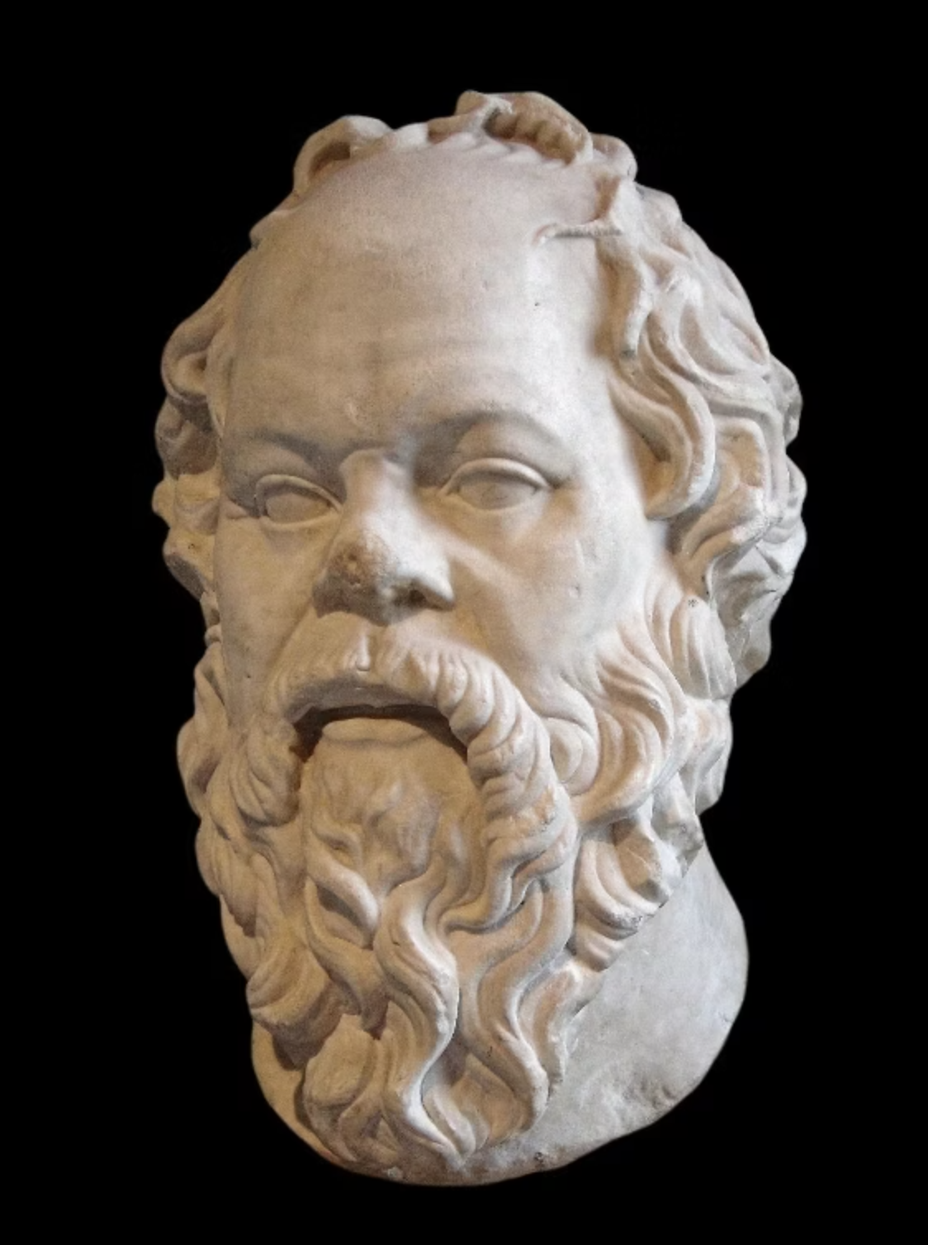
Porijeklo: Drevna Grčka i Sokrat
Kritičko mišljenje je rođeno u drevnoj Atini (5. do 3. vijek pp. n. e.), gdje su filozofi poput Sokrata, Platona i Aristotela postavili temelje za sistematsko istraživanje i racionalno mišljenje.
Prije Sokrata, Grci su tražili istine od pjesnika poput Homera, vjerujući da su božanski nadahnuti. Sokrat je revolucionisao ovaj pristup tvrdeći da se do istine može doći kroz racionalni razgovor, postepeno sužavajući subjekte na njihov suštinski pojam.
Sokrat je razvio “metodu babice” vjerujući da je istina već u umu osobe i samo je potrebno da bude izvučena. Sokratska metoda koristi kooperativni dijalog da stimuliše dublje razmišljanje kroz preispitivanje pretpostavki.

Slide 4
Evolucija kritičkog mišljenja
Drevna Grčka
1
Sokrat, Platon i Aristotel uspostavili su temelje sistematskog istraživanja
2
Renesansa
Humanizam je podsticao razvoj sa misliocima poput Descartesa i Lockea koji su uveli skepticizam i empirizam
Prosvjetiteljstvo
3
Pojava racionalizma i naučnog istraživanja promovirala je kritičko mišljenje kao temelj znanja
4
20. vijek
John Dewey se zalagao za iskustveno obrazovanje i refleksivno razmišljanje za građanstvo
Moderno doba
5
Edward de Bono, Daniel Kahneman i Richard Thaler ispitali su kognitivne pristranosti i donošenje odluka

Slide 5



Praktične primjene
Obrazovanje
Posao
Zdravstvo
Studenti analiziraju tekstove, procjenjuju argumente i razvijaju perspektive o složenim pitanjima ispitivanjem više gledišta i formulisanjem zaključaka
Lideri procjenjuju tržišne trendove, procjenjuju rizike i donose informisane odluke za organizacioni uspjeh, kao što je analiza povratnih informacija kupaca kako bi se riješio pad prodaje
Medicinski stručnjaci procjenjuju simptome, razmatraju različita stanja i određuju najbolje tretmane analizom istorije pacijenta i vaganjem koristi i rizika

Slide 6

Politička uloga u društvu
Kritičko razmišljanje igra ključnu ulogu u njegovanju informisanih i angažiranih građana, posebno ključno u demokratskim društvima.
On osnažuje građane da:
Kritički procijene informacije u doba dezinformacija
Razlikuju vjerodostojne izvore od nepouzdanih
Efikasno analiziraju političke argumente
Donose informirane odluke tokom izbora
Štaviše, doprinosi društvenom napretku podstičući dijalog i razumijevanje kroz različite perspektive.

Slide 7

Igre za poboljšanje kritičkog mišljenja: Šah
Chess.com
Besplatna online platforma za igranje šaha koja poboljšava:
Strateško razmišljanje
Predviđanje i planiranje
Vještine donošenja odluka
Chess.com služi milionima šahista širom svijeta, nudeći mjesto za:
Dijeljenje misli i strategija
Poboljšanje svoje šahovske igre
Povezivanje sa globalnom šahovskom zajednicom

Slide 8

Talosov princip
Talosov princip
Filozofska puzzle igra iz prvog lica smještena u kontradiktornom svijetu drevnih ruševina i napredne tehnologije.
Igrači imaju zadatak rješavati sve složenije zagonetke dok se suočavaju s dubokim pitanjima:
Ko si ti?
Koja je tvoja svrha?
Šta ćeš da uradiš povodom toga?
Igra izaziva igrače da odluče između vjere ili preispitivanja svoje stvarnosti.

Slide 9

Simulacija siromaštva: Potrošeno
Spent
Online igra o siromaštvu i beskućništvu razvijena za Urban Ministries of Durham, neprofitnom organizacijom u Sjevernoj Karolini.
Igra je zasnovana na budžetiranju i svakodnevnim životnim izazovima:
Igrači se suočavaju sa višestrukim teškim scenarijima
Moraju da donesu ključne finansijske odluke
Iskuse kako izbori direktno utiču na prihod
Razvijaju empatiju i društvenu svijest

Slide 10
Više igara kritičkog razmišljanja
Numberdyslexia.com
Brainstorm
Nudi kolekciju online igara za poboljšanje vještina kritičkog mišljenja, uključujući klasike kao što su:
Multiplayer igra koja izaziva igrače da:
Donose odluke na osnovu analitičkog posmatranja
Sudoku
Dovrše zadatke ispred ostalih igrača
Tangram
Pomakne kognitivne granice
Logičke zagonetke
Vježbaju vještine kritičkog razmišljanja

Slide 11
Zaključak: Vitalna važnost kritičkog mišljenja
Istorijska osnova
Lični razvoj
Društveni napredak
Kritičko mišljenje ima duboke istorijske korijene od Sokrata do modernih kognitivnih naučnika, razvijajući se kao disciplinirani pristup znanju i istini.
Poboljšava individualnu sposobnost da analizira informacije, procjenjuje dokaze i formira obrazložene zaključke u obrazovanju, poslovanju, zdravstvu i svakodnevnom životu.
Njeguje informisano građanstvo, omogućava demokratsko učešće i promoviše smislen dijalog kroz različite perspektive.
Razumijevanjem porijekla i primjene kritičkog mišljenja, i uključivanjem u vježbe dizajnirane za podsticanje ovih vještina, pojedinci mogu upravljati složenošću modernog života i smisleno doprinijeti svojim zajednicama.

Slide 12

Hvala!
Pitanja?

